Slide 1


SSDs
Solid-state Drives

Slide 2
AGENDA
1
Funktion
2
Daten in der Anwendung
3
Speicher
4
Vor- und Nachteile

Slide 3
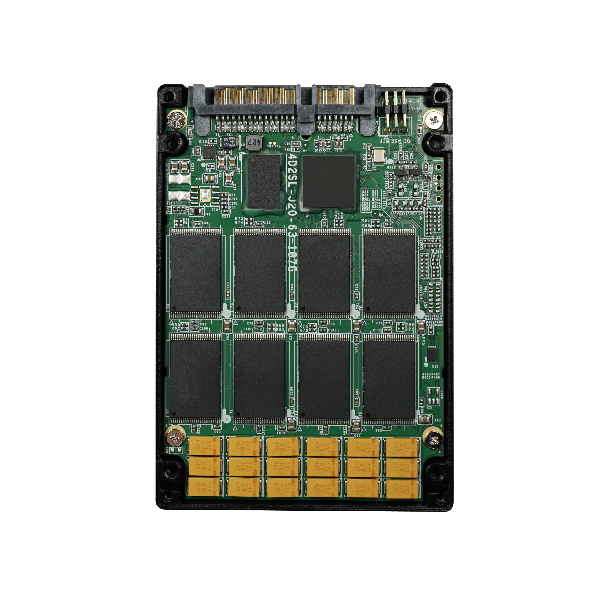
Funktion & Aufbau
schreibt Daten auf miteinander verbundene Flash-Speicherchips aus Silicium
» Chips werden in Gittern gestapelt
Zur Verringerung von Datenverlust werden Floating-Gate-Transistoren (FGR) verbaut
» ermöglicht vorübergehende Speicherung ohne
Stromquelle
SSD nutzen verschiedene Speicherzellen
» Single-, Multi-, Triple- und Quadruple-Level-Cells
Zelltypen bieten verschiedene Vorzüge hinsichtlich Arbeitsgeschwindigkeiten und Haltbarkeit

Slide 4
AGENDA
1
Funktion
2
Daten in der Anwendung
3
Speicher
4
Vor- und Nachteile

Slide 5
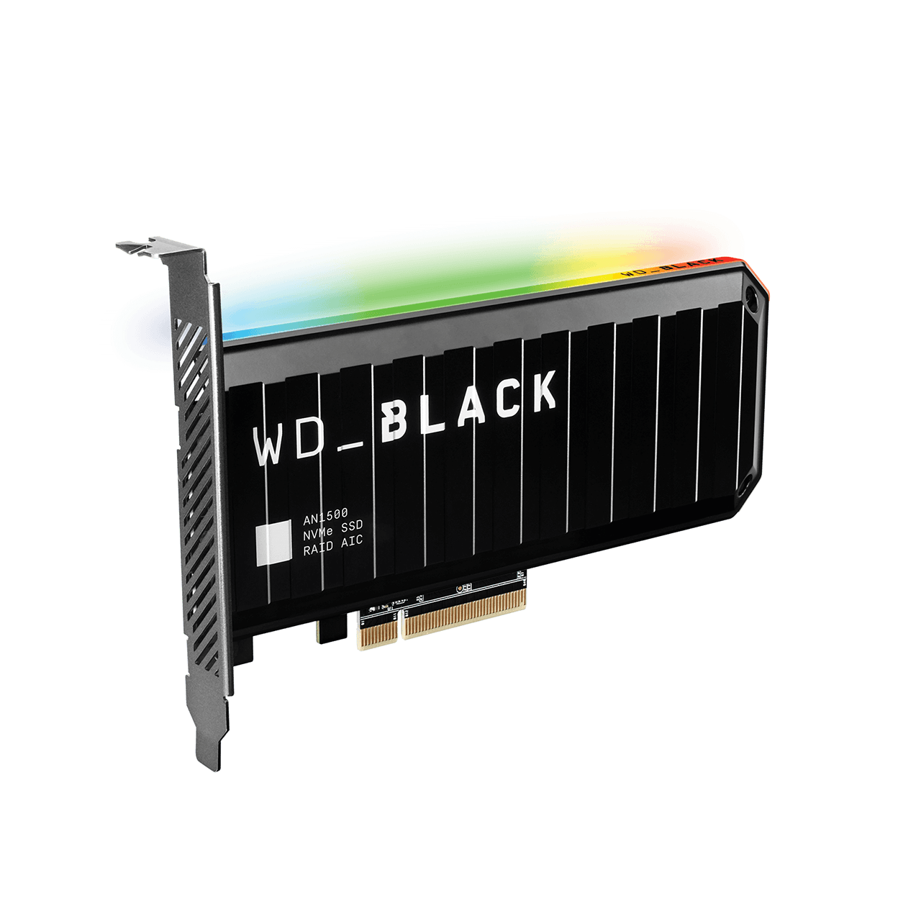
Daten in der Anwendung
Lese- und Schreibgeschwindigkeit
» 5-10 mal so hoch im Vergleich zu HDDs
» Üblich: 550-600MB/s
Maximale Schreib- und Löschvorgänge
» 1000 - 100.000 Vorgänge
» abhängig von Speichertechnik
» SLC deutlich langlebiger als MLC/TLC/QLC
Zugriffszeit
» durch direkten Zugriff auf Flash-Speicher 0,1 - 0,2 ms

Slide 6
AGENDA
1
PUNKT 1
2
PUNKT 2
3
Speicher
4
PUNKT 4

Slide 7
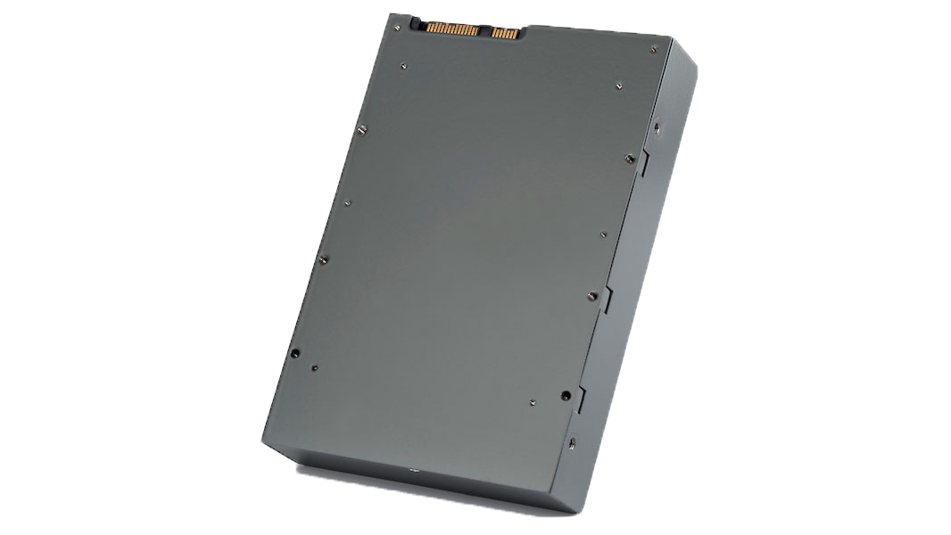
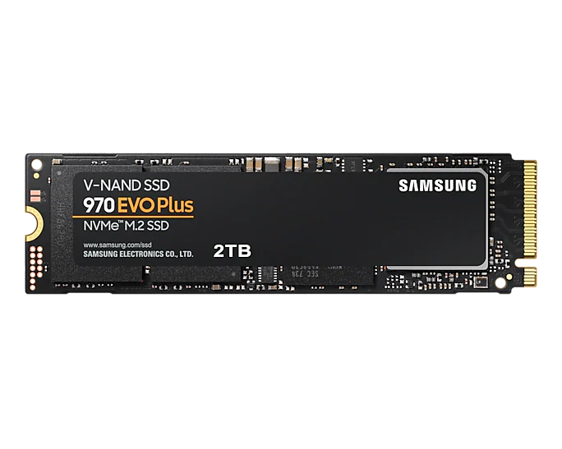
Speicher
Max. Speicher für Otto Normalverbraucher: 1-4 GB
» Zwischen 70-220€/TB
ExaDrive DC100 von Hersteller Nimbus Data
» 3,5“ SSD für Großkunden und deren Server
» 35.500€ für 100TB, also 355€ pro TB
Samsung PM1643
» 2,5“ SSD für mobile Anwendung
» 8.500€ für 30TB, also 280€ pro TB

Slide 8
AGENDA
1
Funktion
2
PUNKT 2
3
Speicher
4
Vor- und Nachteile

Slide 9
Vor- und Nachteile
Vorteile | Nachteile
keine mechanischen Teile (robust) | Nicht wasserdicht
Defekt kündet sich meistens an | Verliert bei Volllast Speicher
Hohe Geschwindigkeiten | Nicht zum Archivieren geeignet
Kurze Zugriffszeit | Nicht kälteresistent
Geräuschlos
Wenig Abwärme / Eigenhitze
Lebensdauer
» bei 8h bei werktäglicher Nutzung durchschnittlich 32 Jahre
» unbenutzt theoretisch bis zu 350 Jahre
Haupteinsatzgebiet
» Standard für Speichersysteme von Gaming-PCs und mobilen
Geräten

Slide 10
DAS WAR’S!
GIBT’S NOCH FRAGEN?

Slide 11
Quellen
[1] computerweekly.com/de/definition/Solid-State-Drive-SSD#
[2] gamestar.de/artikel/m2-ssd-mit-nvme-gegen-sata3-m2-nvme-sata-express-vs-sata3-im-vergleich,3313357,seite2.html
[3] ratgeber.pcgameshardware.de/sata-ssd-kaufberatung-test
[4] festplatte.com/welche-festplatte-anwendungszweck
[5] ionos.de/digitalguide/server/sicherheit/ssd-lebensdauer/
Alle Quellen wurden am 12.01. aufgerufen und verwertet.

